Slide 1
Разбор заданий Международного исследования PISA
Сергеева Т.Ф.,
эксперт Федерального методического центра Академии Минпросвещения
доктор педагогических наук, профессор

Slide 3
Решение:: 5% от 2000 – это 100, а 3% от 6000 – Тестировщик неправ:
5% от 2000 – это 100, а 3% от 6000 – это 180.
В среднем 180 аудиоплееров подлежат ремонту, что превышает среднее количество неисправных видеоплееров.

Slide 4
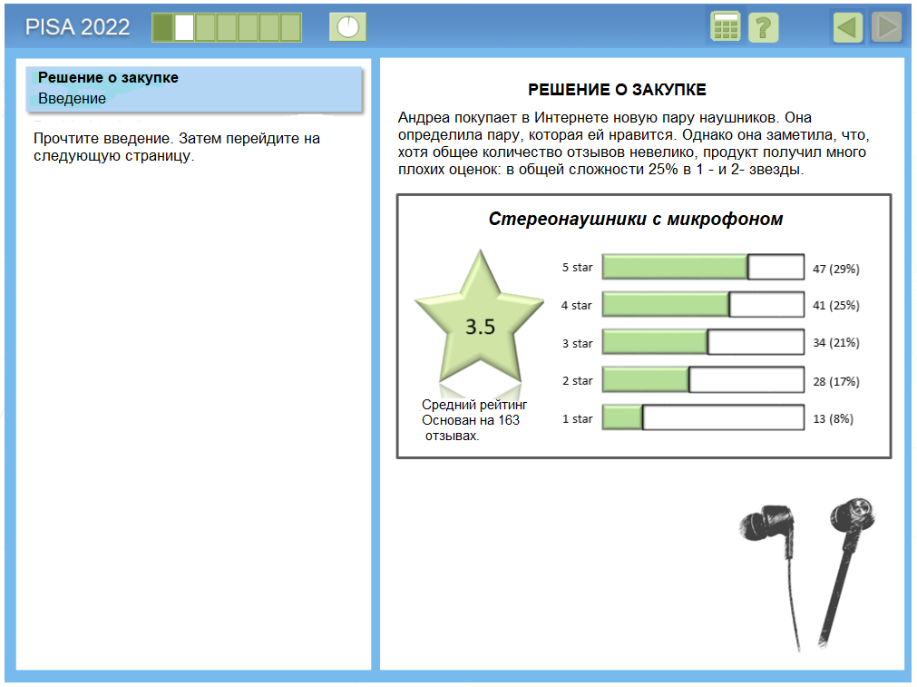
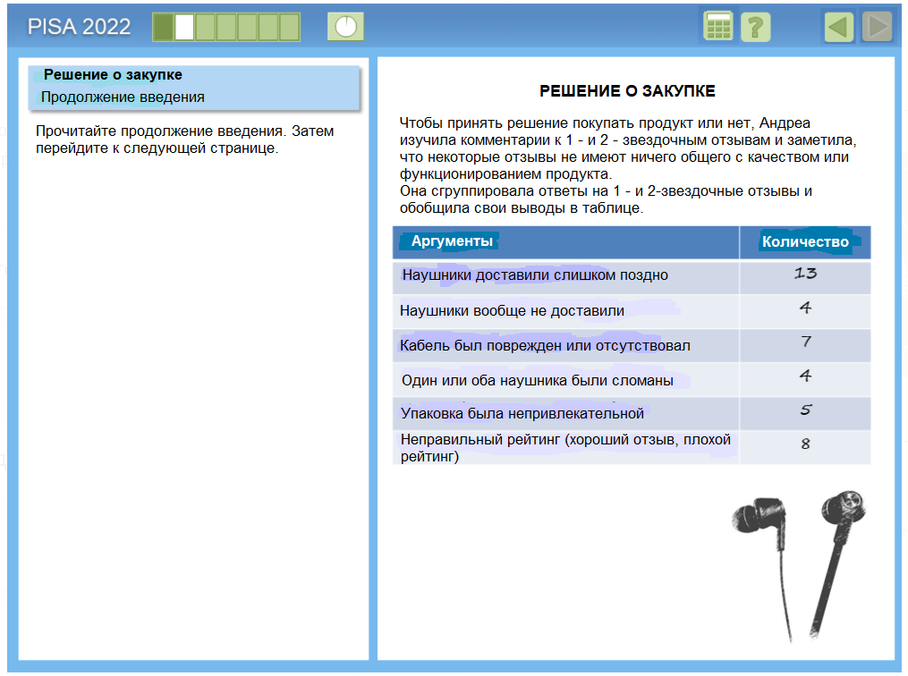
принятие решений на основе статистических данных
Описание контекста

Slide 5
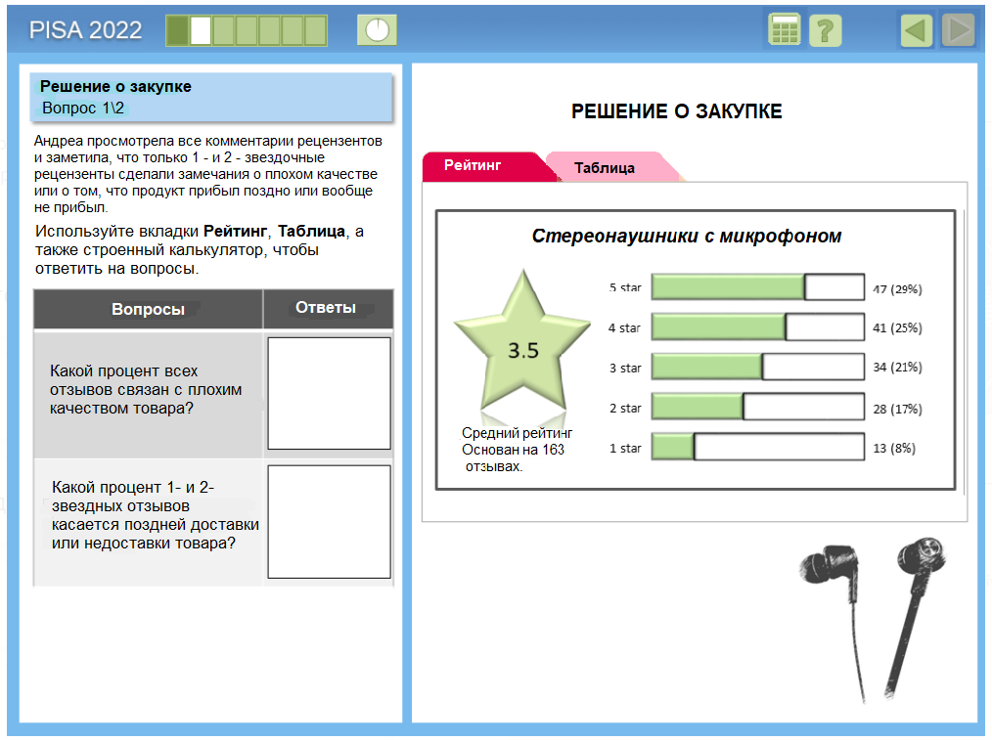
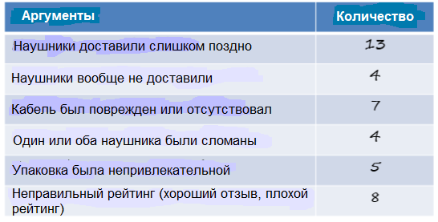
анализ входных данных
для принятия условных решений
$$6,75$$
$$41,5$$
$$\frac{7+4}{163}∙100\%≈6,75\%$$
Уровень: 1-2
$$\frac{13+4}{(13+4+7+4+5+8)}∙100\%≈41,5\%$$
https://pisa2022-maths.oecd.org/#Examples

Slide 6
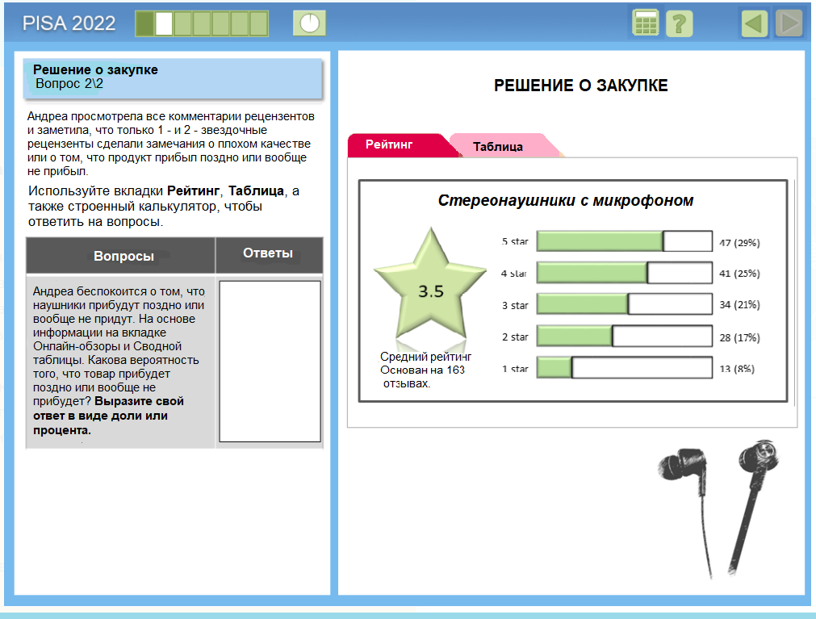
Оценка рисков при принятии условных решений
$$0,1$$
Уровень: 3-4
$$\frac{13+4}{163}≈0,1$$
https://pisa2022-maths.oecd.org/#Examples

Slide 7
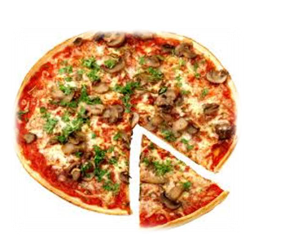
ПИЦЦА
В пиццерии готовят две круглые пиццы одинаковой толщины и разного размера. Меньшая имеет диаметр 30 см и стоит 30 зед. Большая имеет диаметр 40 см и стоит 40 зед.
Решение:
Площадь меньшей пиццы составляет 0.25 x π x 30 x 30 = 225π;
размер пиццы за один зед - 23.6 ${см}^{2}$;
Площадь большей пиццы составляет 0.25 x π x 40 x 40 = 400π;
размер пиццы за один зед - 31.4 ${см}^{2}$, следовательно, большая пицца выгоднее

Slide 8
$$180$$
$$\left[800÷40\right]=20;[470÷50]=9$$
$\left[800÷50\right]=16;[470÷40]=$11
$$176$$

Slide 9
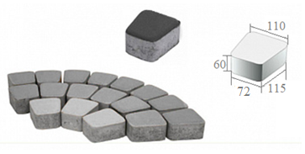
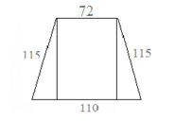
ТРОТУАРНАЯ ПЛИТКА
Тротуарная плитка – популярный современный материал, который используется при благоустройстве дорог, тротуаров, в общественных местах, на загородных участках. Тротуарной плиткой можно замостить парковку, площадку для летнего кафе, садовую дорожку.
Плиточное оформление площадок и дорожек требует специальных материалов и технологий. Часто его применяют для создания сложных узоров с круговыми элементами, например, в скверах, парках, на аллеях.
Для создания круговых элементов производят фигурную плитку. На рисунке 1 изображена плитка с основанием в форме трапеции, а в таблице 1 даны ее основные характеристики.

Slide 10
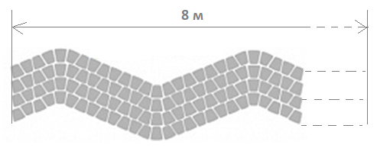
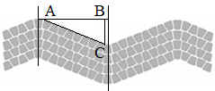
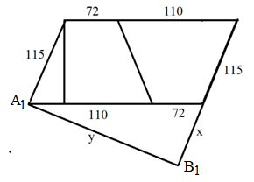
ТРОТУАРНАЯ ПЛИТКА
Вопрос 1
Сколько плиток необходимо для мощения извилистой дорожки длиной 8 м?
Результат округлите до десятков.
Решение:
Длина повторяющегося фрагмента равна:
110 : 2 + 72 : 2 + АВ = 91 + АВ (мм).
АВ = 4А₁В₁. В этом фрагменте 8 х 4 = 32 плитки.
Высоту трапеции находим по теореме Пифагора: гипотенуза равна 115 мм, меньший катет равен (110-72):2= 19 (мм), h² = 115²- 19², h ≈ 113,4 ≈ 113 (мм).
А₁В₁ находим из подобия треугольников: $\frac{115}{113}=\frac{182}{y}$, $y=\frac{182∙113}{115}≈179$ (мм).
АВ = 4 х 179 = 716 (мм); длина повторяющегося фрагмента – 91 + 716 = 807 (мм).
8 : 0,807 х 32 = 317 ≈ 320 (плиток).

Slide 11
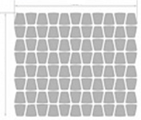
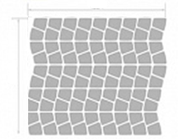
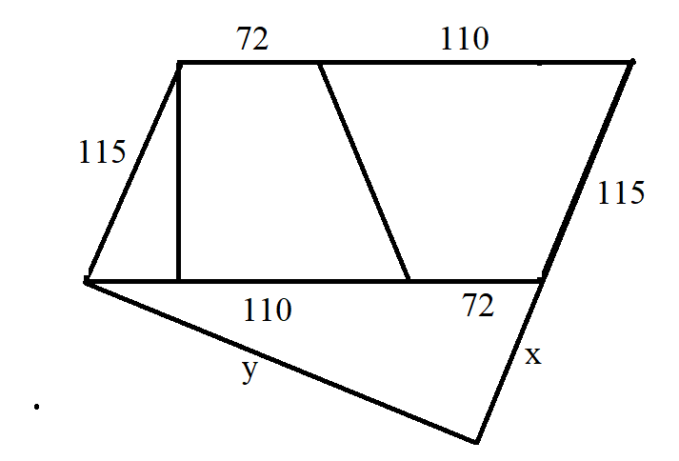
ТРОТУАРНАЯ ПЛИТКА
Вопрос 2
При транспортировке плитку укладывают на поддон прямоугольной формы. Есть два варианта укладки плиток на поддон.
Вариант 1 Вариант 2
Вариант 2: из подобия треугольников найдем x и y.
$\frac{115}{110+72}=\frac{19}{x}$ , $x=\frac{182∙19}{115}≈30$; $\frac{115}{113}=\frac{182}{y}$ , $y=\frac{182∙113}{115}≈179$
Длина – 115 х 9 + 30 = 1065, ширина – 179 х 5 = 895, площадь – 953175 мм².
1065 - 1020 = 45 мм $≈$ 5 см, 904 – 895 = 9 мм$≈$ 1 см.
Вариант 1 меньше по площади и меньше по длине, вариант 2 незначительно меньше по ширине.
Экономичный: в варианте 1 – 88 плиток на поддоне, площадь на одну плитку: 922080 : 88 = 10478 мм²;
в варианте 2 – 90 плиток на поддоне, площадь на одну плитку: 953175 : 90 = 10591 мм². В варианте 2 на одну плитку приходится большая площадь, поэтому вариант 1 более экономичный.

Slide 12
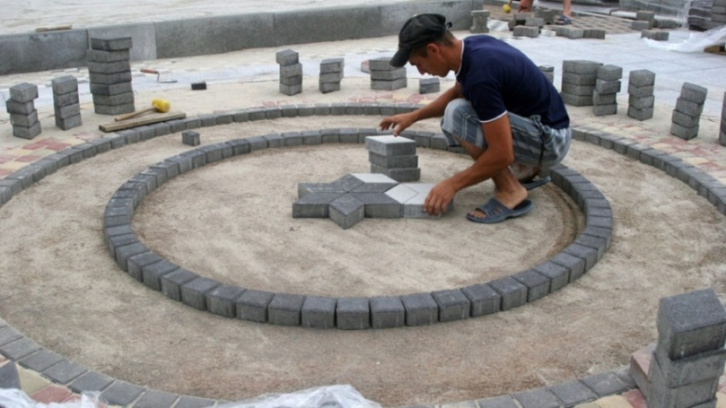
ТРОТУАРНАЯ ПЛИТКА
Вопрос 3
Из какого количества плиток можно замкнуть кольцо так, чтобы соседние плитки соприкасались боковыми сторонами (без зазоров)? Чему равен диаметр такого кольца (по внутреннему диаметру)?
Дайте ответ и приведите решение:
Пусть диаметр внутренней (меньшей) окружности равен х, тогда
3,14(х + 230) : 110 = 3,14х : 72
72(х + 230) = 110х; 38х = 72х230; х ≈ 435,8 ≈ 436 или 440 (мм)
Сколько это плиток? Считаем по внутреннему диаметру: 3,14 х 440 : 72 = 19,2 ≈ 19

Slide 13
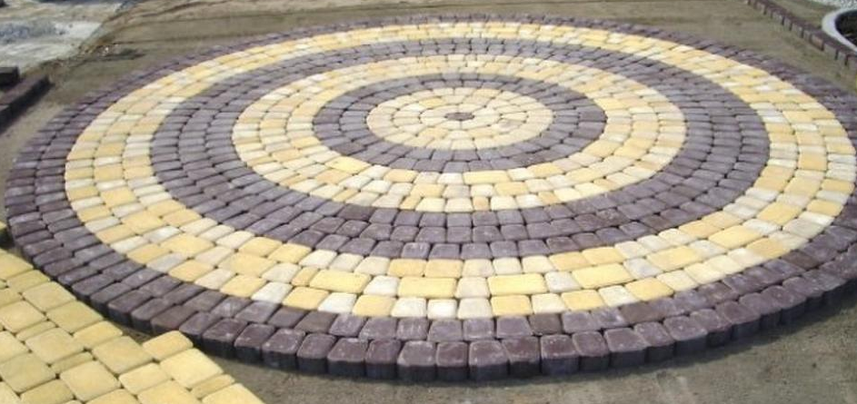
ТРОТУАРНАЯ ПЛИТКА
Вопрос 4
Плитку выкладывают по кругу, как показано на фото.
А. Как увеличивается в каждом следующем ряду по сравнению с предыдущим число плиток?
Дайте ответ, приведите расчеты и соответствующие пояснения.
Б. Сколько плиток в n-м ряду кольца, выложенного вокруг круга, диаметр которого равен d? Запишите формулу.
Используйте обозначения:
высота плитки – h,
длина большего основания плитки – l.
диаметр круга – d,
k_{n} – число плиток в n-м ряду.

Slide 14
ТРОТУАРНАЯ ПЛИТКА
Вопрос 4
Решение:
А. 13 плиток на 2 ряда или чередование через ряд 6 и 7 плиток или 6,5 плиток.
Б. k_{n} = $\frac{πd}{l}+\frac{13(n−1)}{2}$
(А. Диаметр первого ряда равен d + 2h, C = π(d+2h),
диаметр n-го ряда равен d + 2hn, C = π(d + 2hn).
Длина окружности на каждом следующем шаге увеличивается на 2πh.
При h = 113 мм увеличение составляет примерно 710 мм; 710:110 ≈ 6,5. То есть на каждые 2 ряда надо прибавить 13 плиток или чередование через ряд – сначала число плиток увеличится на 6, а в следующем ряду на 7 и т.д.)

Slide 15
Красота роста
Ниже представлены первые 9 степеней числа 7. Обратите внимание, как быстро они растут!
$$7^{1}=7$$
$$7^{2}=49$$
$$7^{3}=343$$
$$7^{4}=2401$$
$$7^{5}=16807$$
$$7^{6}=117649$$
$$7^{7}=823543$$
$$7^{8}=5 764 801$$
$$7^{9}=40 353 607$$
Какова последняя цифра числа $7^{190}$?
Решение: $Т_{0}=4$ – основной период появления последней цифры, $190÷4=47\left(ост.2\right)⇒\text{Последняя цифра числа }7^{190} \text{ такая же как последняя цифра числа }7^{2}\text{.}$
Ответ: 9

Slide 17
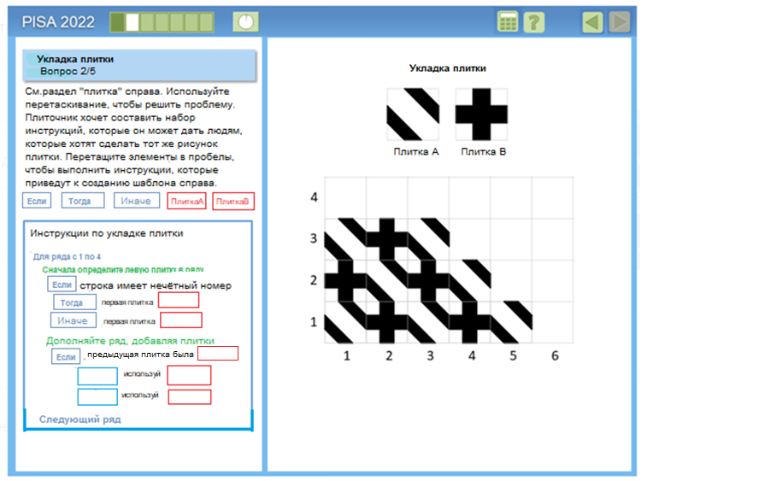

Slide 18
